Slide 1
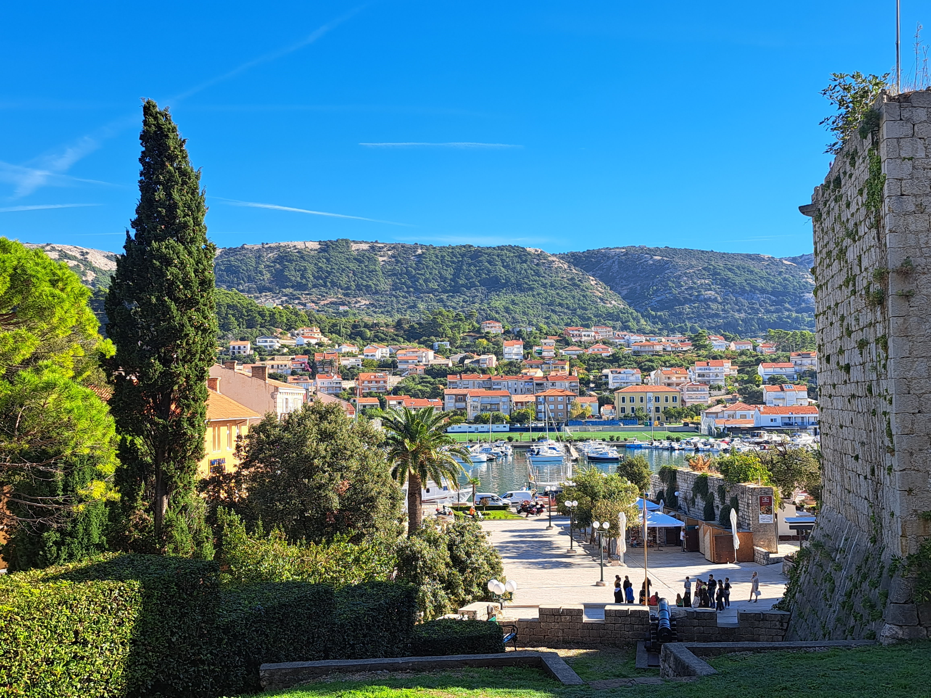
eTwinning – Rab
6. – 8. listopada 2022.

Slide 2
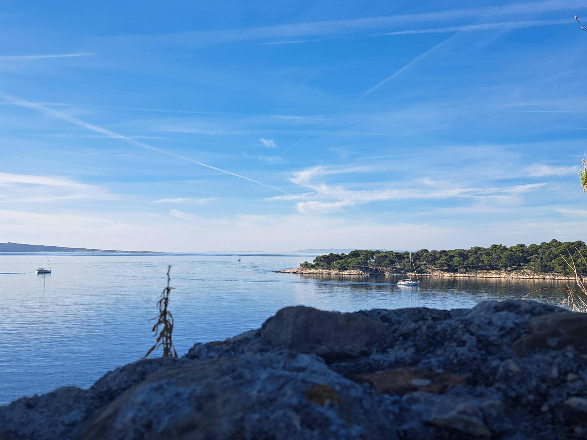
01
Što je eTwinning?

Slide 3
Platforma za odgojno-obrazovne djelatnike i učenike
Provođenje projekta
Financirano Erasmus+

Slide 4
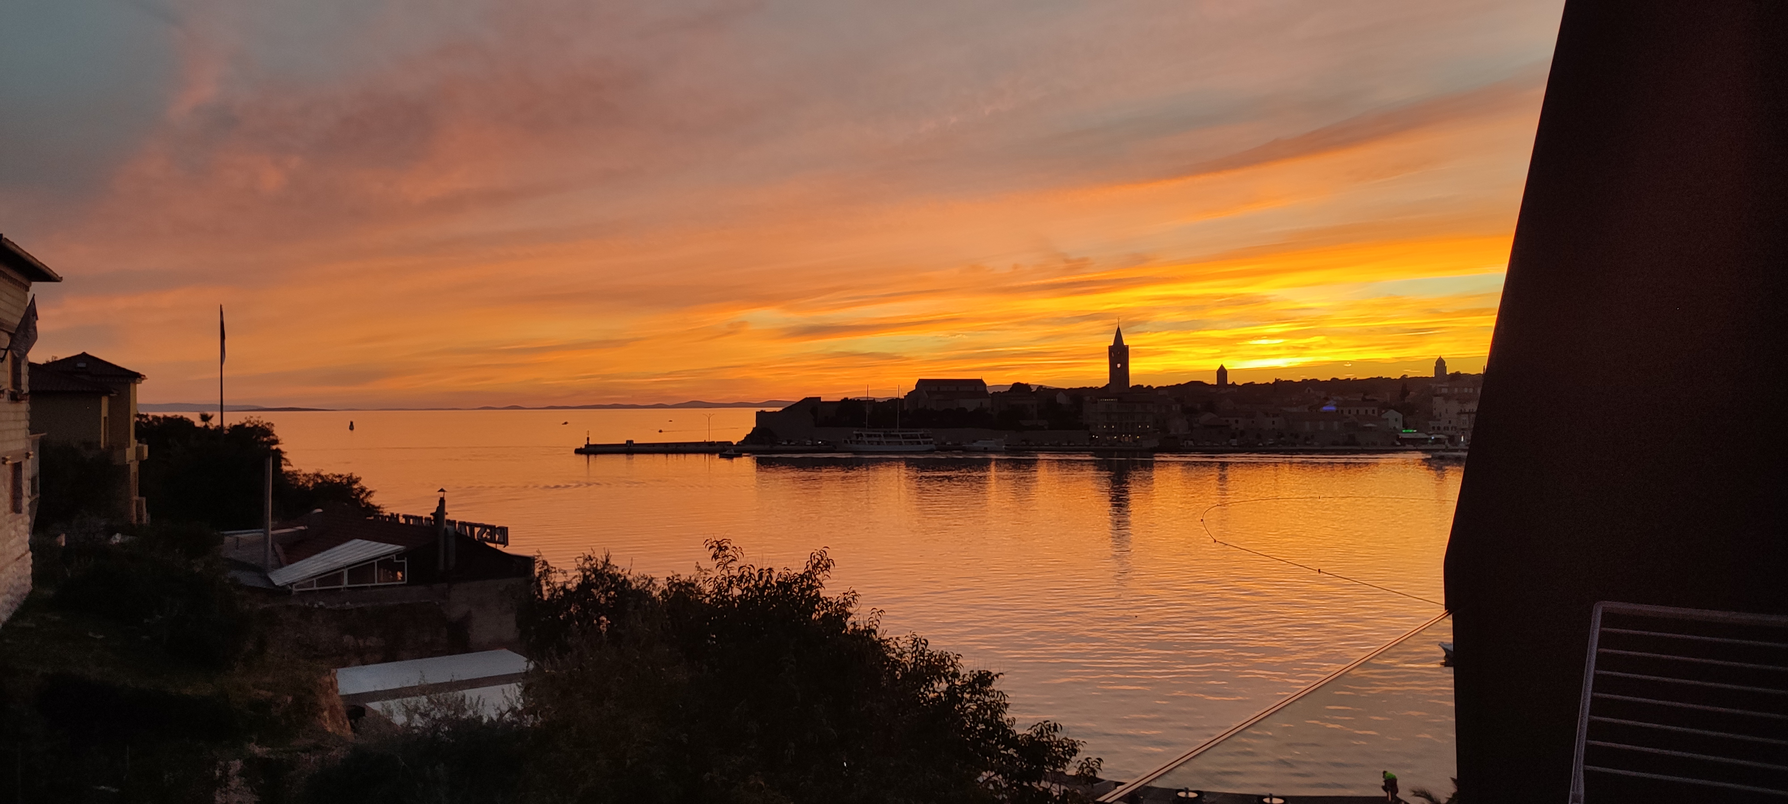
02
Rab

Slide 5
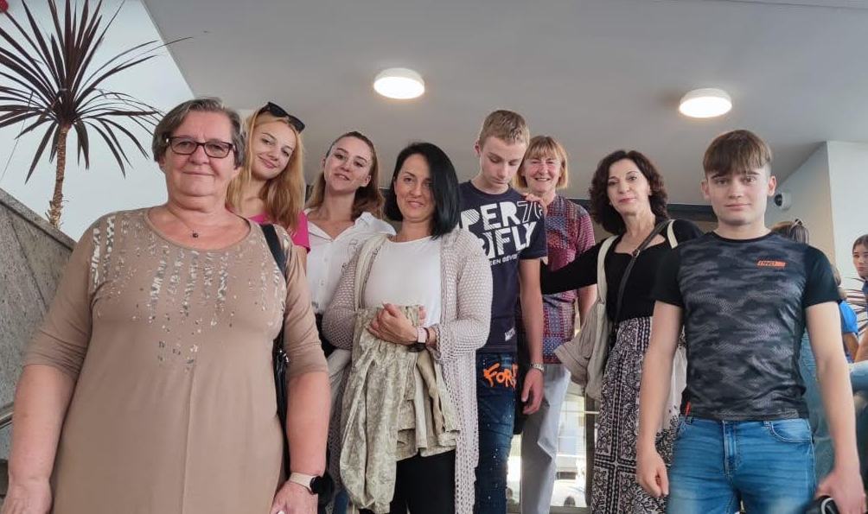
MATEMATIČKE VIDEOMINIJATURE
Završni susret sudionika
Tea Pšeničnjak, Gabrijela Petrac, Karlo Kos i Danijel Platnjak
Prof. Snježana Šišić, Mirjana Matijević, Nataša Žaja, Ana Zeljko Forenbacher

Slide 6
CILJEVI I SVRHA PROJEKTA
Potaknuti učenike na utvrđivanje stečenih i usvajanje novih matematičkih znanja.
Uporaba informacijsko-komunikacijskih tehnologija i razvijanje suradničkog učenja.
Umrežavanje učenika i škola objedinjujući sadržaje matematike i multimedije.

Slide 7
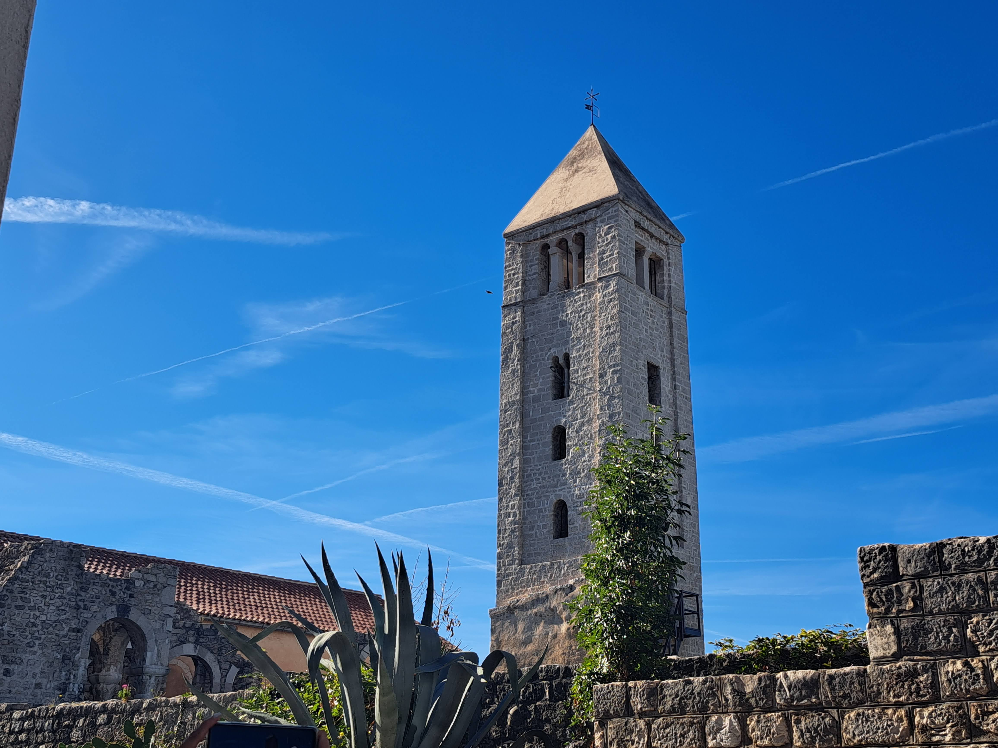
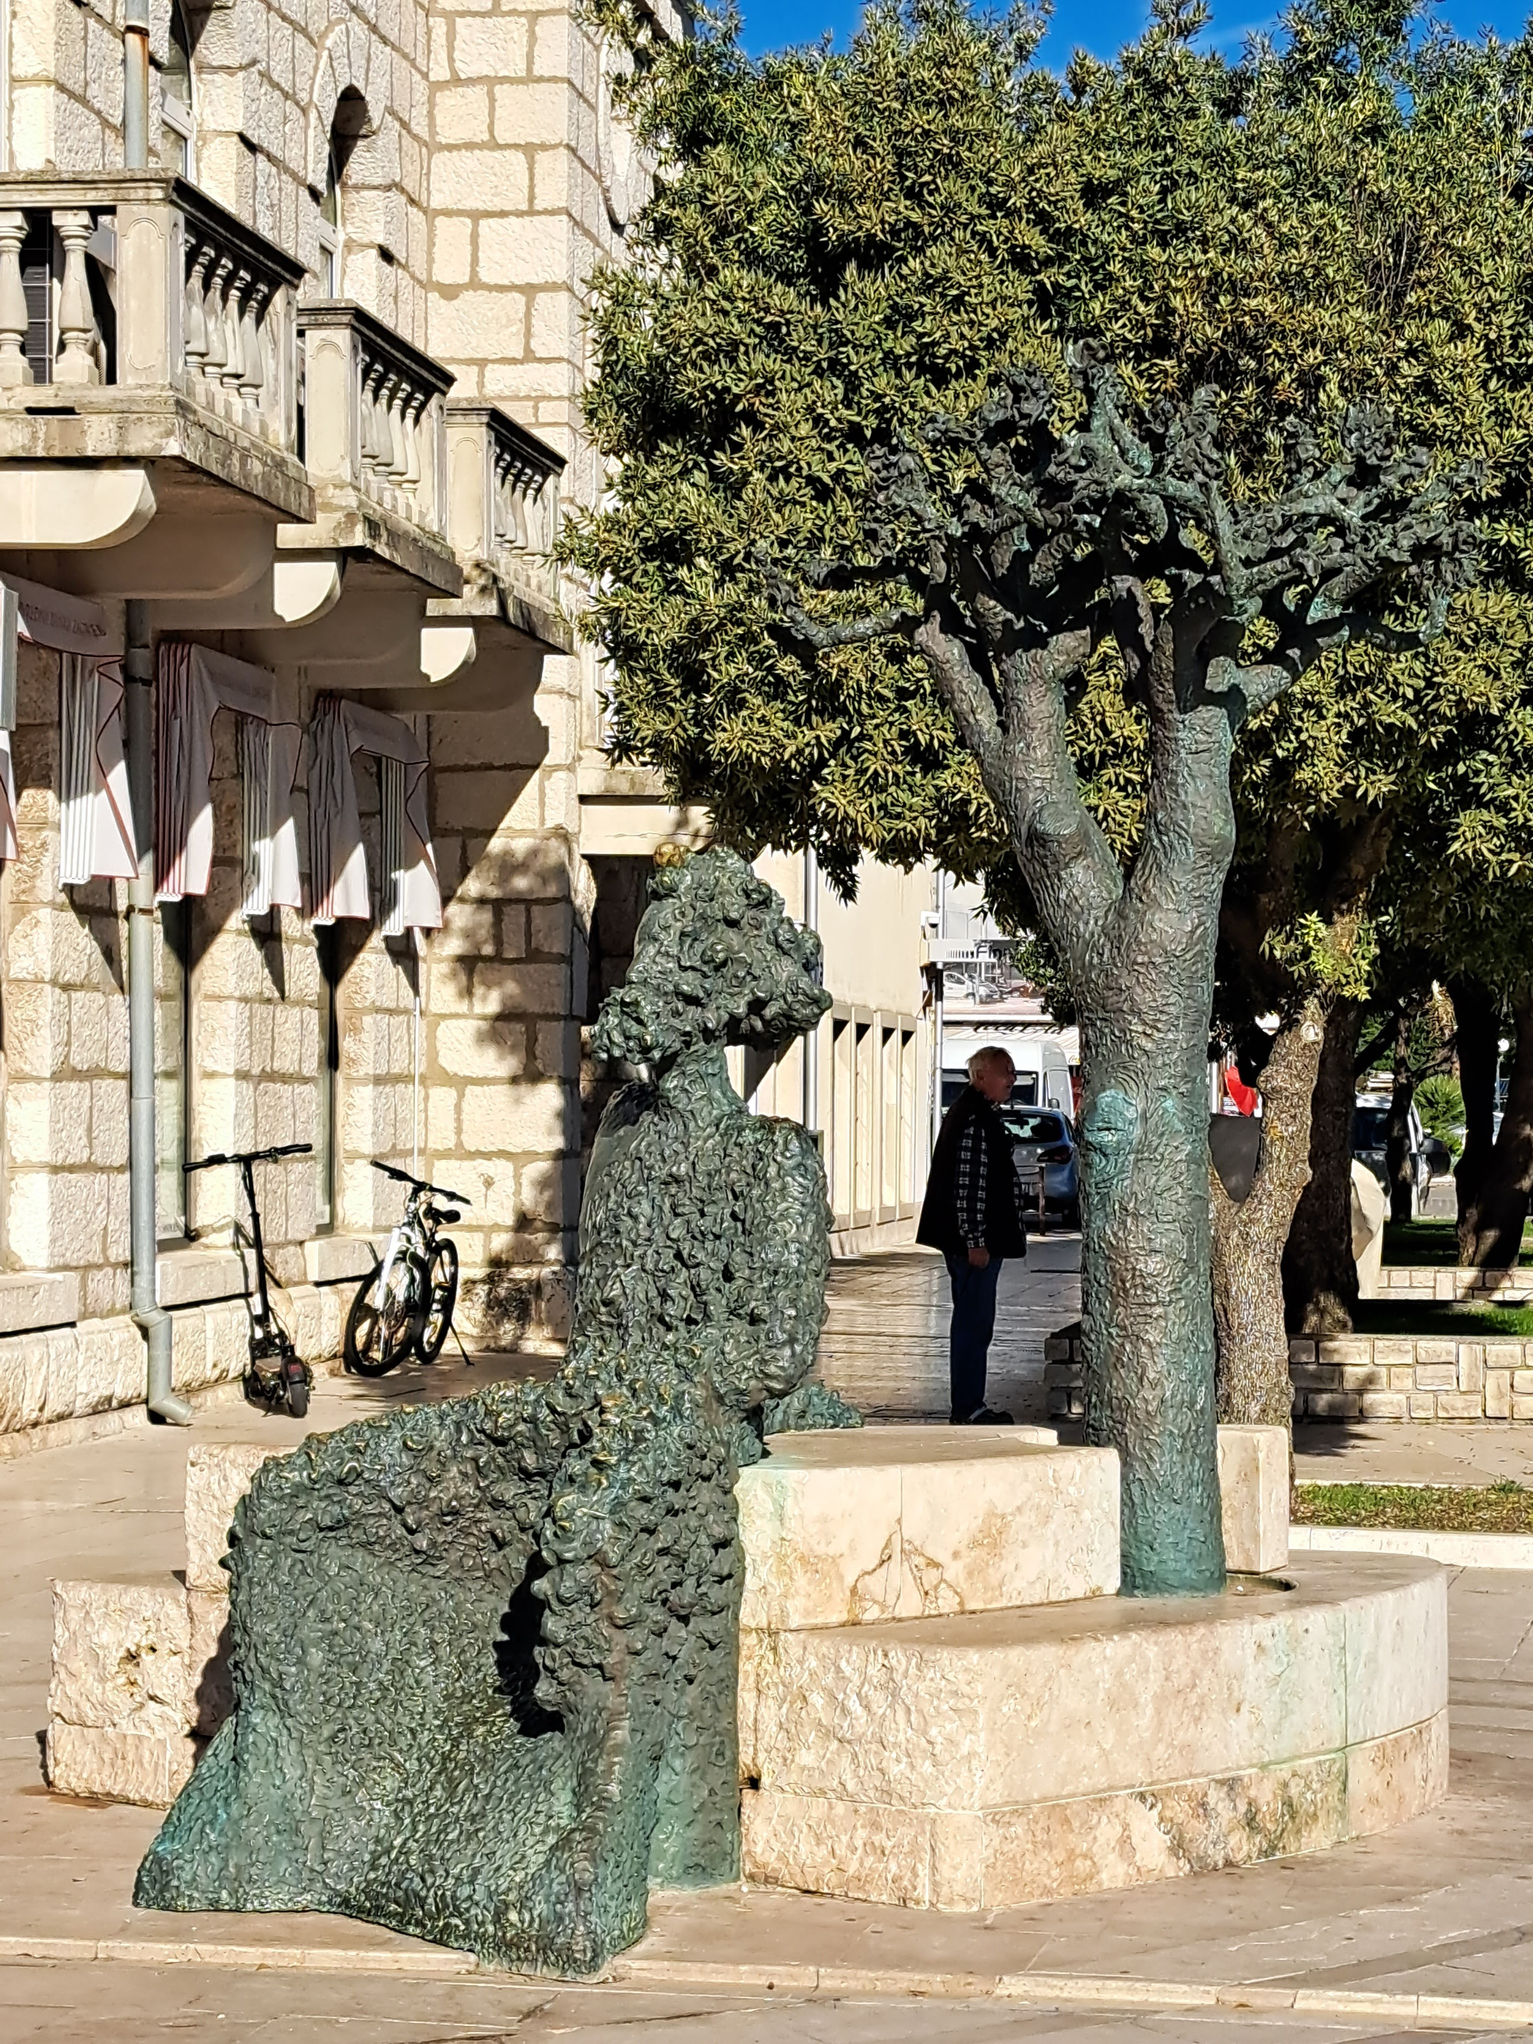
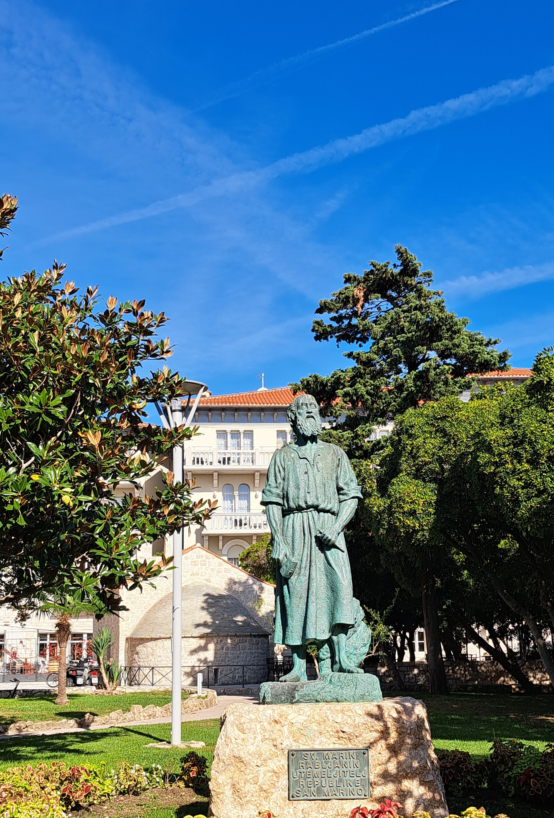
AKTIVNOSTI I DOGAĐANJA
……..
……..
….
……..
.....
……..

Slide 8
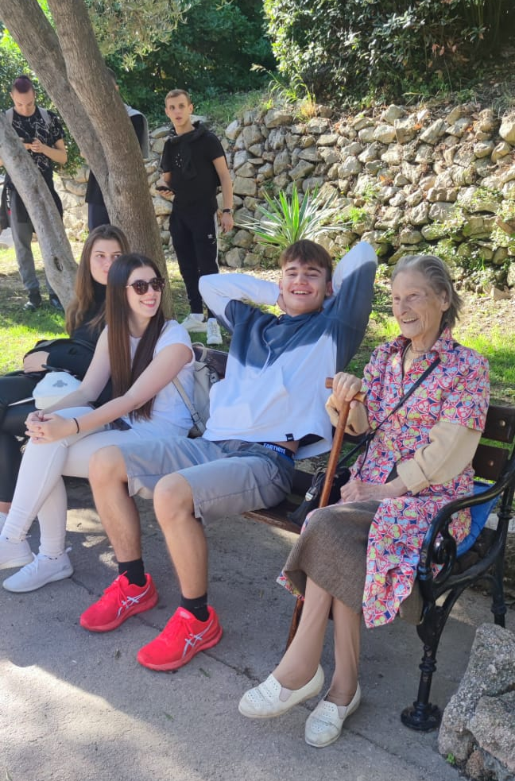
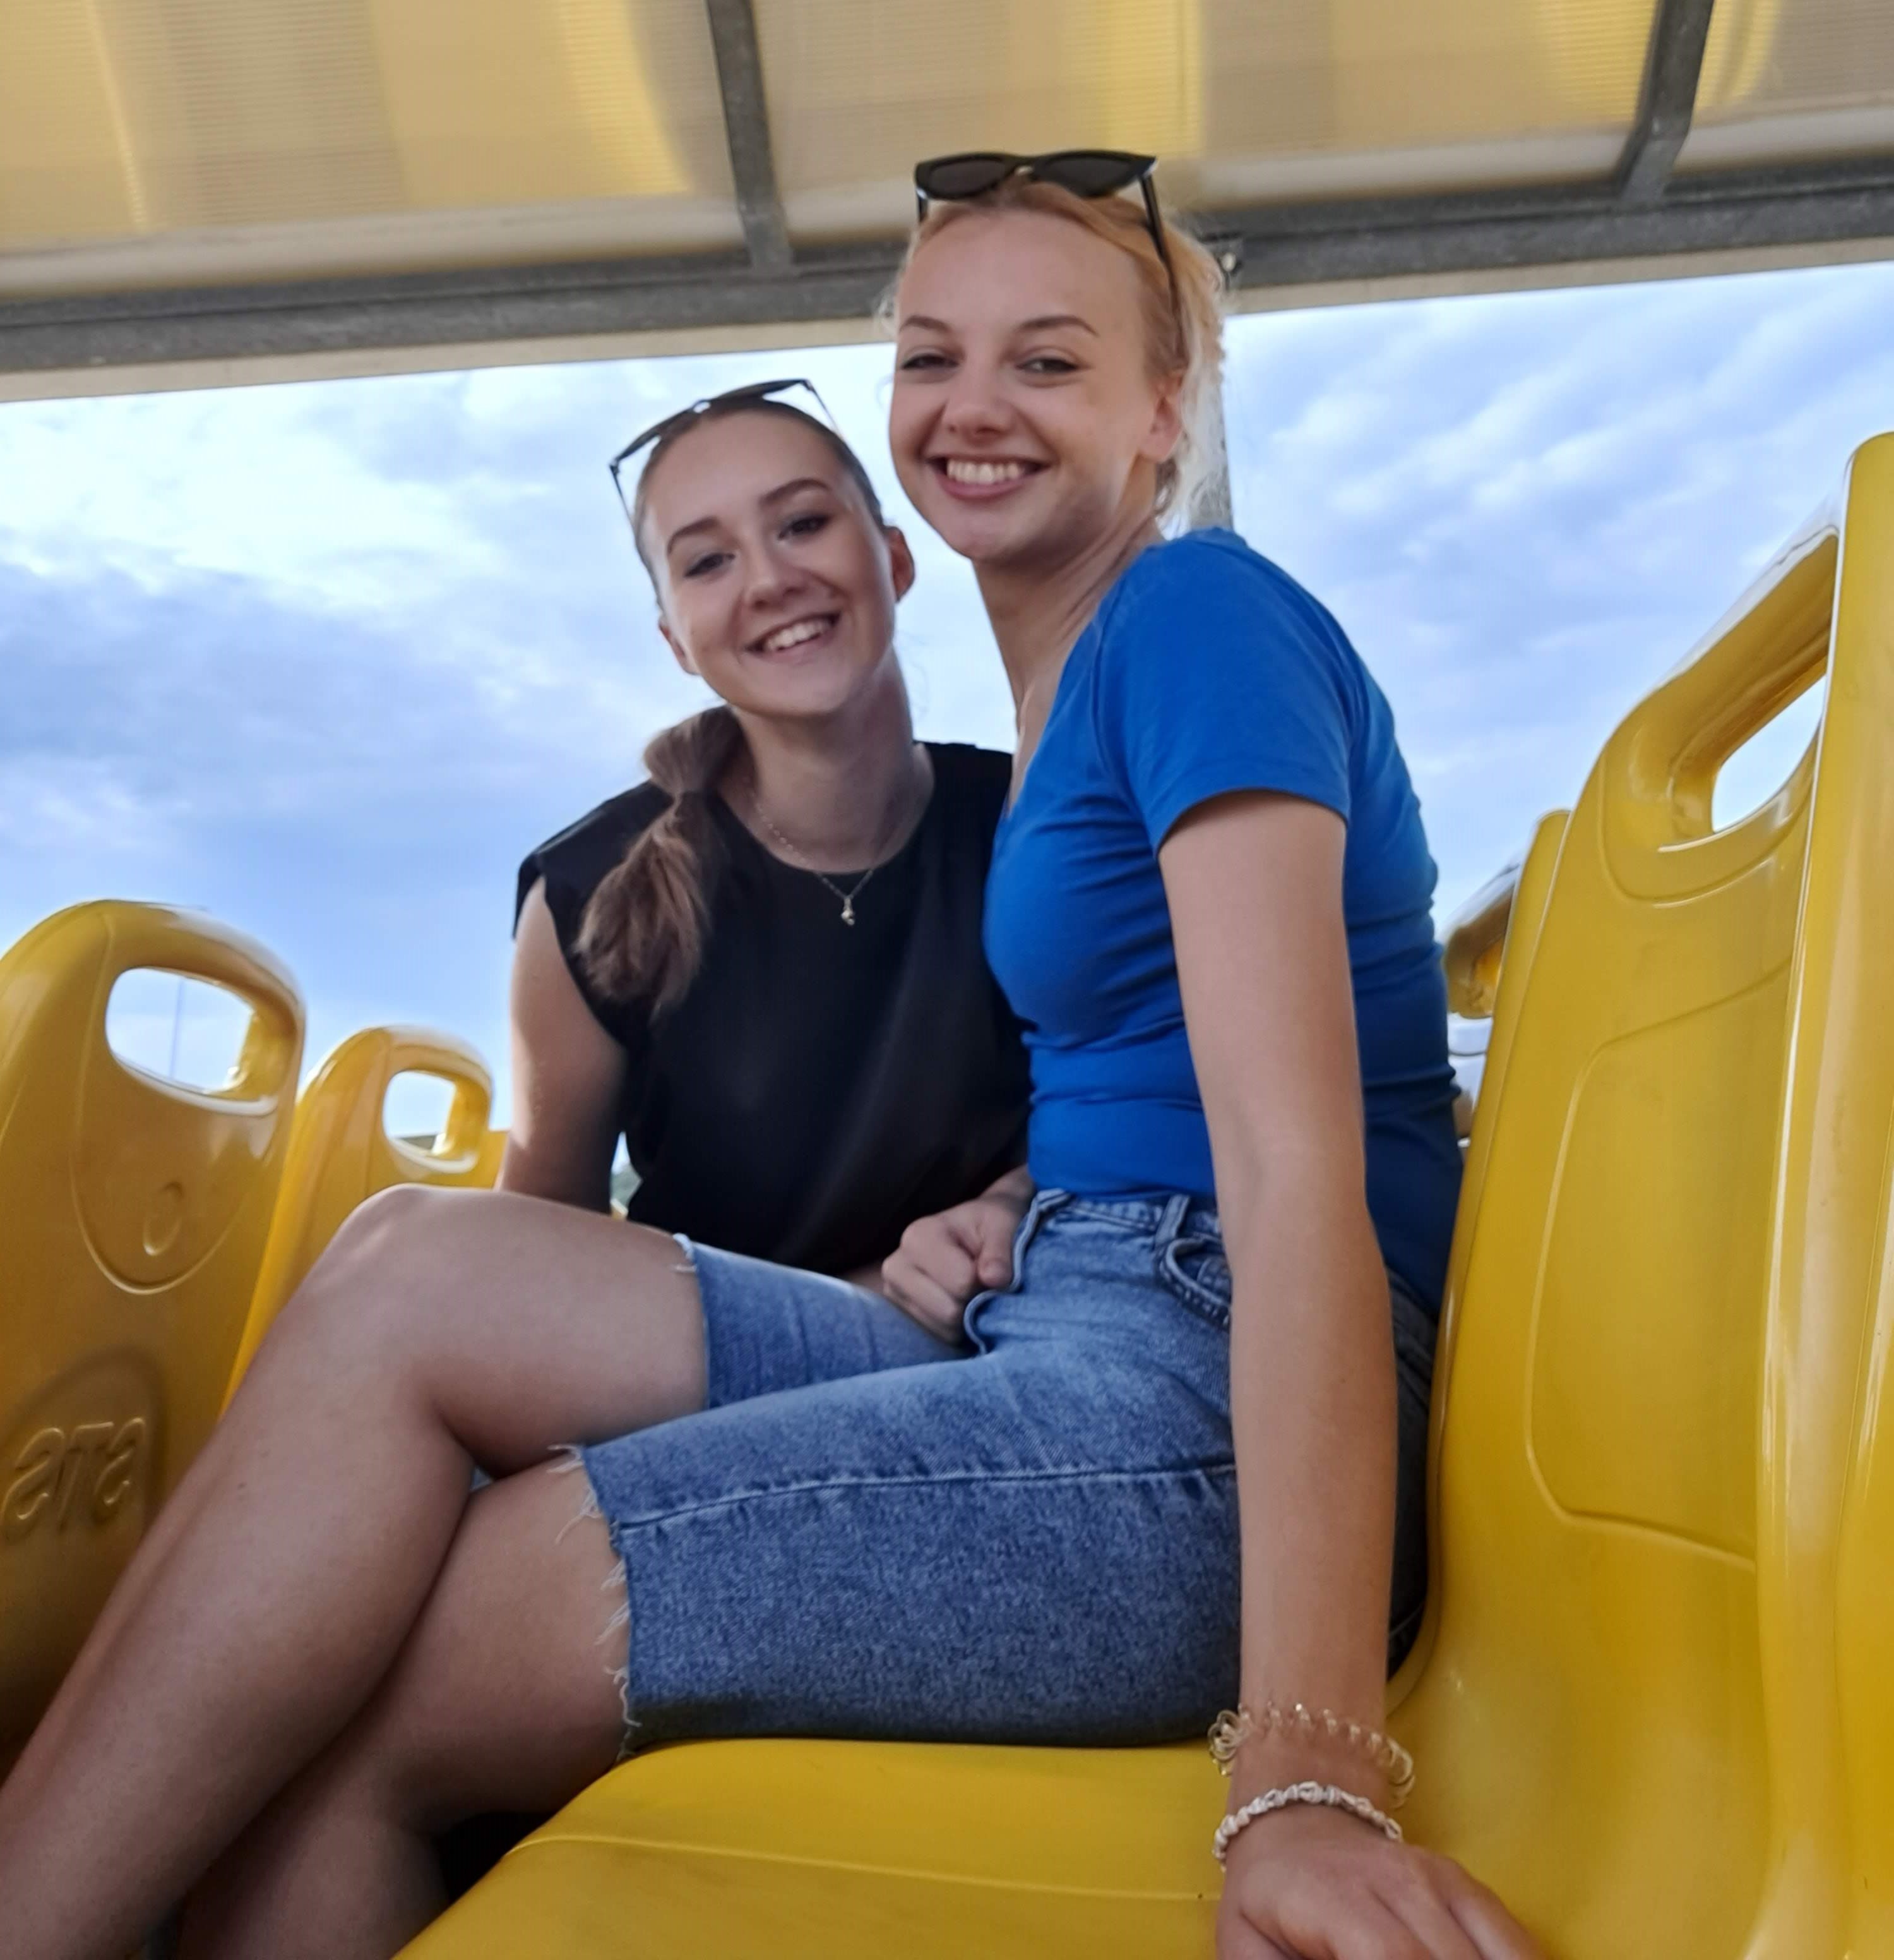
GALERIJA

Slide 9
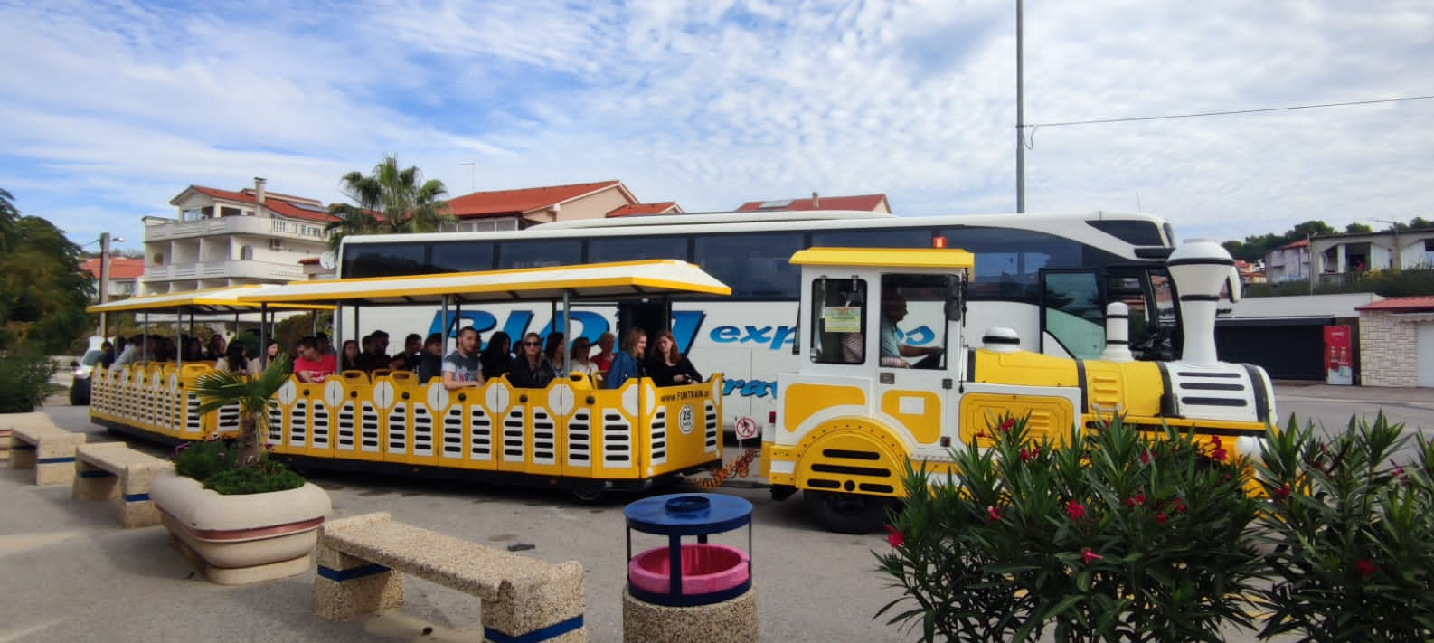
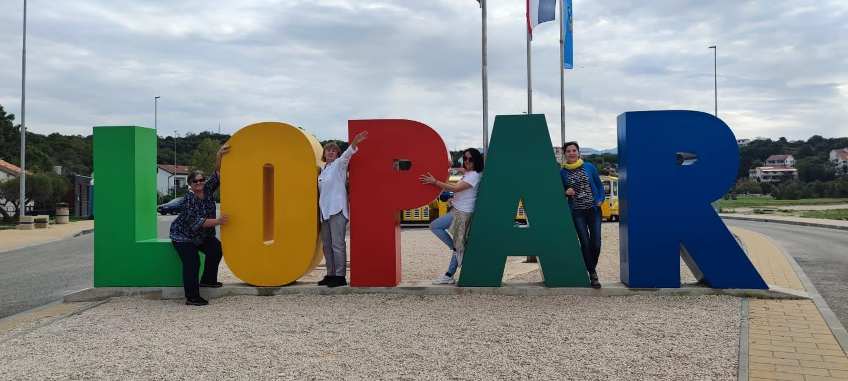

Slide 10
HVALA NA POZORNOSTI!
Izradile: Gabrijela Petrac & Tea Pšeničnjak
31. studenog 2022.

